Slide 1

Travel Insurance
Autor: Leandro Hornos

Slide 2
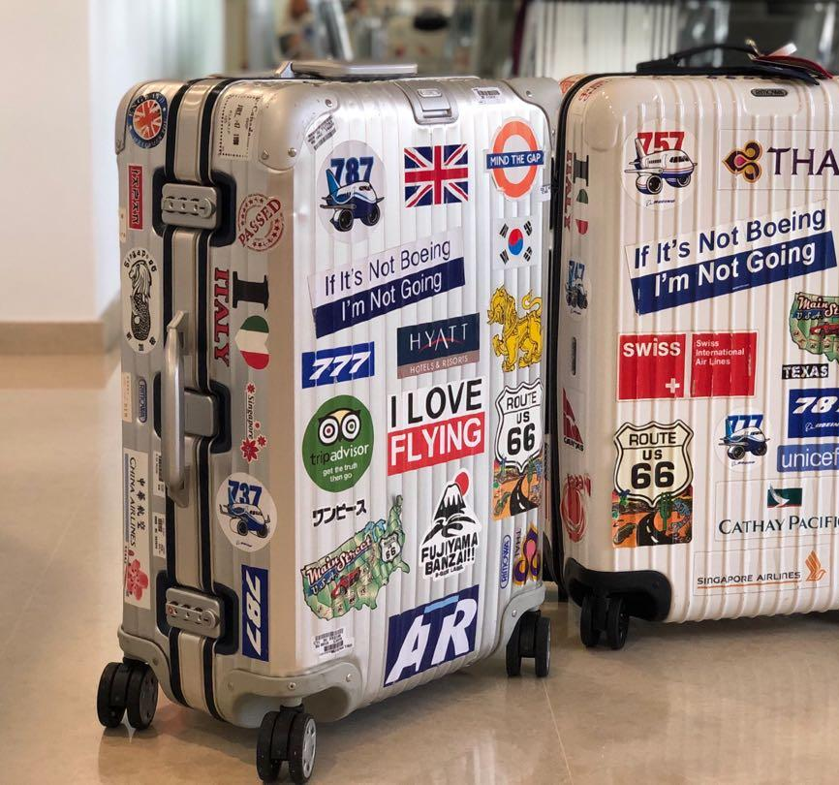
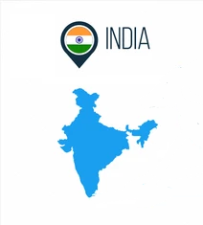
Nuestro cliente
AGENCIA
DE VIAJES
INDIA
+2000 CLIENTES
Notes:
Nuestro cliente es una agencia de viajes ubicada en la india.

Slide 3

El Proyecto
En 2019 la empresa ofreció un seguro de viajes a sus clientes
La empresa quiere conocer el perfil de los clientes que se interesan por seguros de viaje
Se desea construir un modelo de machine learning capaz de identificar aquellos clientes con mayor potencial de adquirir el seguro.
Notes:
Nuestro cliente es una agencia de viajes ubicada en la india. Esta agencia cuenta con alrededor de 2000 clientes, de los cuales tiene cierto conjunto de datos básicos recopilados. En 2019 la agencia ofreció por primera vez un seguro de viaje para sus clientes. Se registró quienes fueron los que adquirieron ese seguro.
Ahora lo que le interesa a a empresa es ver en qué se diferencian quienes adquirieron el seguro vs quienes no lo hicieron, con el fin de orientar su estrategia de marketing para este producto. Además, dado el contexto de la pandemia, la agencia está interesada en saber si, a partir de los datos que se cuenta, es posible inferir si los clientes estarían interesados en este tipo de seguro con covertura covid-19.

Slide 4
Datos de los clientes
AÑOS
Edad del cliente
GRADUACIÓN
Si el cliente es graduado universitario o no
INGRESO ANUAL
Cantidad de rupias anuales que percibe el cliente
A
G
I
TIPO DE EMPLEO
Público o privado
FAMILIARES
Cuántas personas componen el grupo familiar del cliente
ENFERMEDAD CRÓNICA
Presenta o no una condición crónica
T
F
C
VIAJERO FRECUENTE
Más de 4 reservas en los últimos 2 años
VIAJÓ AL EXTERIOR
Ya sea con esta empresa u otra.
ASEGURADO
Si adquirió un seguro o no en 2019.
V
E
S
Notes:
El dataset se compone de los datos indicados, recopilados para algo más de 2000 clientes. La mayoría de las variables son del tipo booleano, salvo la edad, el nùmero de familiares y el ingreso anual.

Slide 5

Características de los clientes
Los clientes de la agencia son personas jóvenes de entre 25 y 35 años con una media de 29 años, y que encabezan familias que se compone de unos 4 a 5 miembros.
En general son personas saludables, y en su mayoría no poseen mucha experiencia en viajes
85%
28%
19%
21%
Graduados
Enfermedades
Crónicas
Viajó al
Exterior
Viajero
Frecuente
En 2019, el 36% adquirió un seguro de viaje
Notes:
Nuestro cliente es una agencia de viajes ubicada en la india.

Slide 6
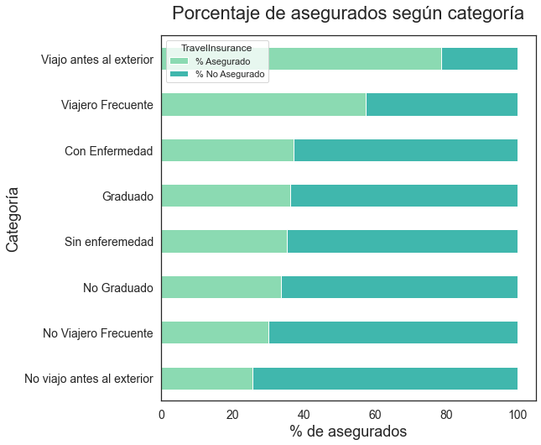
Características vs. Aseguramiento
Dividimos a los clientes entre aquellos que cuentan o no cuentan con determinada característica y analizamos el porcentaje de asegurados en cada categoría
La mayor proporción de asegurados está en quienes han viajado antes al exterior.
Contrariamente, entre quienes no lo han hecho está la menor proporción de asegurados.
Notes:
Nuestro cliente es una agencia de viajes ubicada en la india.

Slide 7
Modelo: Árbol de decisiones
Dividimos a los clientes entre aquellos que cuentan o no cuentan con determinada característica y analizamos el porcentaje de asegurados en cada categoría
La mayor proporción de asegurados está entre quienes han viajado antes al exterior.
Contrariamente, entre quienes no lo han hecho está la menor proporción de asegurados.
Notes:
Nuestro cliente es una agencia de viajes ubicada en la india.

